Slide 1
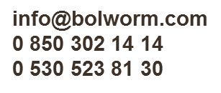
SIVI GÜBRELERİMİZ
Bolworm Power %100 Organik
Bolworm Power Plus %100 Organik
Bolworm Çiftlik %100 Organik
Bolworm NK Organamineral
Bolworm NP Organomineral
Bolworm N Organomineral
Bolworm B Organomineral
Bolworm CA Organomineral
Bolworm Micro Organomineral
Bolworm CEMRE Organomineral
Bolworm MT Dezenfektan Organomineral
KATI GÜBRELERİMİZ
Bolworm Soil %100 Organik (Toz)
Bolworm Soil %100 Organik (Granül)
Bolworm Compo %100 Organik
Bolworm P ( Organomineral )

Slide 2
BOLWORM ORGANİK GÜBRELERİN ÖZELLİKLERİ
Ekim alanını NADASA bırakmaya gerek bırakmaz
Ekim alanında her yıl değişik ürün ekmeye (rotasyona) gerek yoktur.
Verimi % 30 – 200 artırır.
Olgunlaşma süresini 2-3 hafta daha erkenleştirir.
Toprağın PH düzenler. Toprağın Organik madde oranını artırır.
Toprak; çözünür mineral maddeleri ve nemi daha iyi tutar, sulama miktarı % 40 azalır.
Toprağın rengini koyulaştırdığı için toprak ısısını artırır.
Ürünü doğal tat, renk , aroma ve kalitesine kavuşturur. Kokusuzdur.
Bitkinin gelişimini hızlandırır ve kaliteli ürün artışı sağlar.
Toprağa etkisi 3-5 yıl devam eder.
Bitkinin hastalıklara karşı bağışıklığını artırır. Bitkiye, toprak stresine, zararlılara, değişken iklim şartlarına ve toprağın olumsuz etkilerine karşı direnç kazandırır.

Slide 3
BOLWORM ORGANİK GÜBRELERİN ÖZELLİKLERİ
Hızlanan ve artan tohum canlılığı, uyanma ve çabuk köklenmeyi geliştirir.
Özelliklerini aşırı soğuklarda toprağın donması nedeniyle bile kaybetmez. Dona karşı bitkiyi korur.
Organik atıkların ve hayvan dışkıların işlemesi sonucu ortaya çıkan üründür.
Toprağın ihtiyacı olan, doğal yaşamsal maddeler içerir.
Humik maddeler hayvan gübresinden 4-8 kat daha fazladır.
Tamamen bitkilere yararlı biyolojik aktif maddeler içerir.
Biohumusta toprağın verimliliğini yaratan eşsiz, yararlı mikro organizmalar yaşar.
Nemi uzun süre tutar ve gerektikçe bitkiye aktarır.
Zararlı mikro organizmalar, ot tohumları, parazit yumurtaları ve diğer hastalık yapıcı maddeler içermez.
Her türlü tarla, sera bitkileriyle dekoratif ve çiçekli süs bitkilerinde organik gübre olarak toprağın verimini artırmak (toprağı canlandırmak) için kullanılır.

Slide 4
BOLWORM ORGANİK GÜBRELERİN ÖZELLİKLERİ
Diğer organik gübrelere oranla oldukça az miktarda uygulanır.
Kesin kullanım miktarı ve zamanı yoktur, istenildiği zaman istenildiği kadar kullanılabilir ve etkisini gösterir.
Bitkinin tohum ekiminden ürün vermesine kadar her dönemde uygulanabilir, ürün verimini ve kalitesini artırır.
Toprağa dengeli karıştırılması etkisini azami artırır.
Aşırı kimyasal gübre ve tarım ilacı kullanımıyla meydana gelen zararlı etkileri ortadan kaldırır.
Topraktaki mikro organizmaları daha aktif hale getirir. Toprağın mikrobiyolojik zenginliğini yeniden oluşturur; topraktaki mikro elementleri, humatı, faydalı mikro organizmaları stabilize eder.
Fiziko-kimyasal özelliğini ve su-hava dengesini iyileştirir; toprak parçacıklarının birbirine kenetlenme gücünü ve gözen ekliliğini artırır.
İçindeki organik maddelerin ayrışması esnasında ortaya çıkan karbon dioksit, bitkinin yaşamını sürdürebilmesi için ek bir karbon dioksit kaynağı oluşturur.
Yeraltı ve yerüstü su kaynaklarını, atmosferi ve toprağı kirletmesi kesinlikle mümkün değildir.

Slide 5
BOLWORM ORGANİK GÜBRELERİN ÖZELLİKLERİ
Bitkiyi besleyici madde rezervini ve toprağın doğal verimliliğini artırır.
Temel vitaminler, aminoasitler, enzimler, hormonlar ve büyüme uyarıcılarıyla tam bir dengeli beslenme sağlar.
Hastalıklı bitkileri hızla iyileştirir. Zararlı maddelerin, hastalık yapan organizmaların hasar verdiği hücreleri hızla kurtarıp eski hale getirir.
Ürünlerin içindeki nitrat miktarı, diğer gübrelerle üretilen ürünlerden birkaç kat daha düşüktür.
Raf ömründe belirgin bir artış sağlar.
İçindeki insan sağlığı için çok gerekli olan, vitaminler, şekerler ve diğer biyoaktif maddelerin miktarını artırır.
İnsan sağlığı için zararlı hiçbir madde içermeyen ekolojik doğal ürünler oluşmasını sağlar.
Topraktaki doğal yaşamı artırır.
Uluslararası standartlara göre, kullanımında hiçbir sınırlama yoktur.

Slide 7
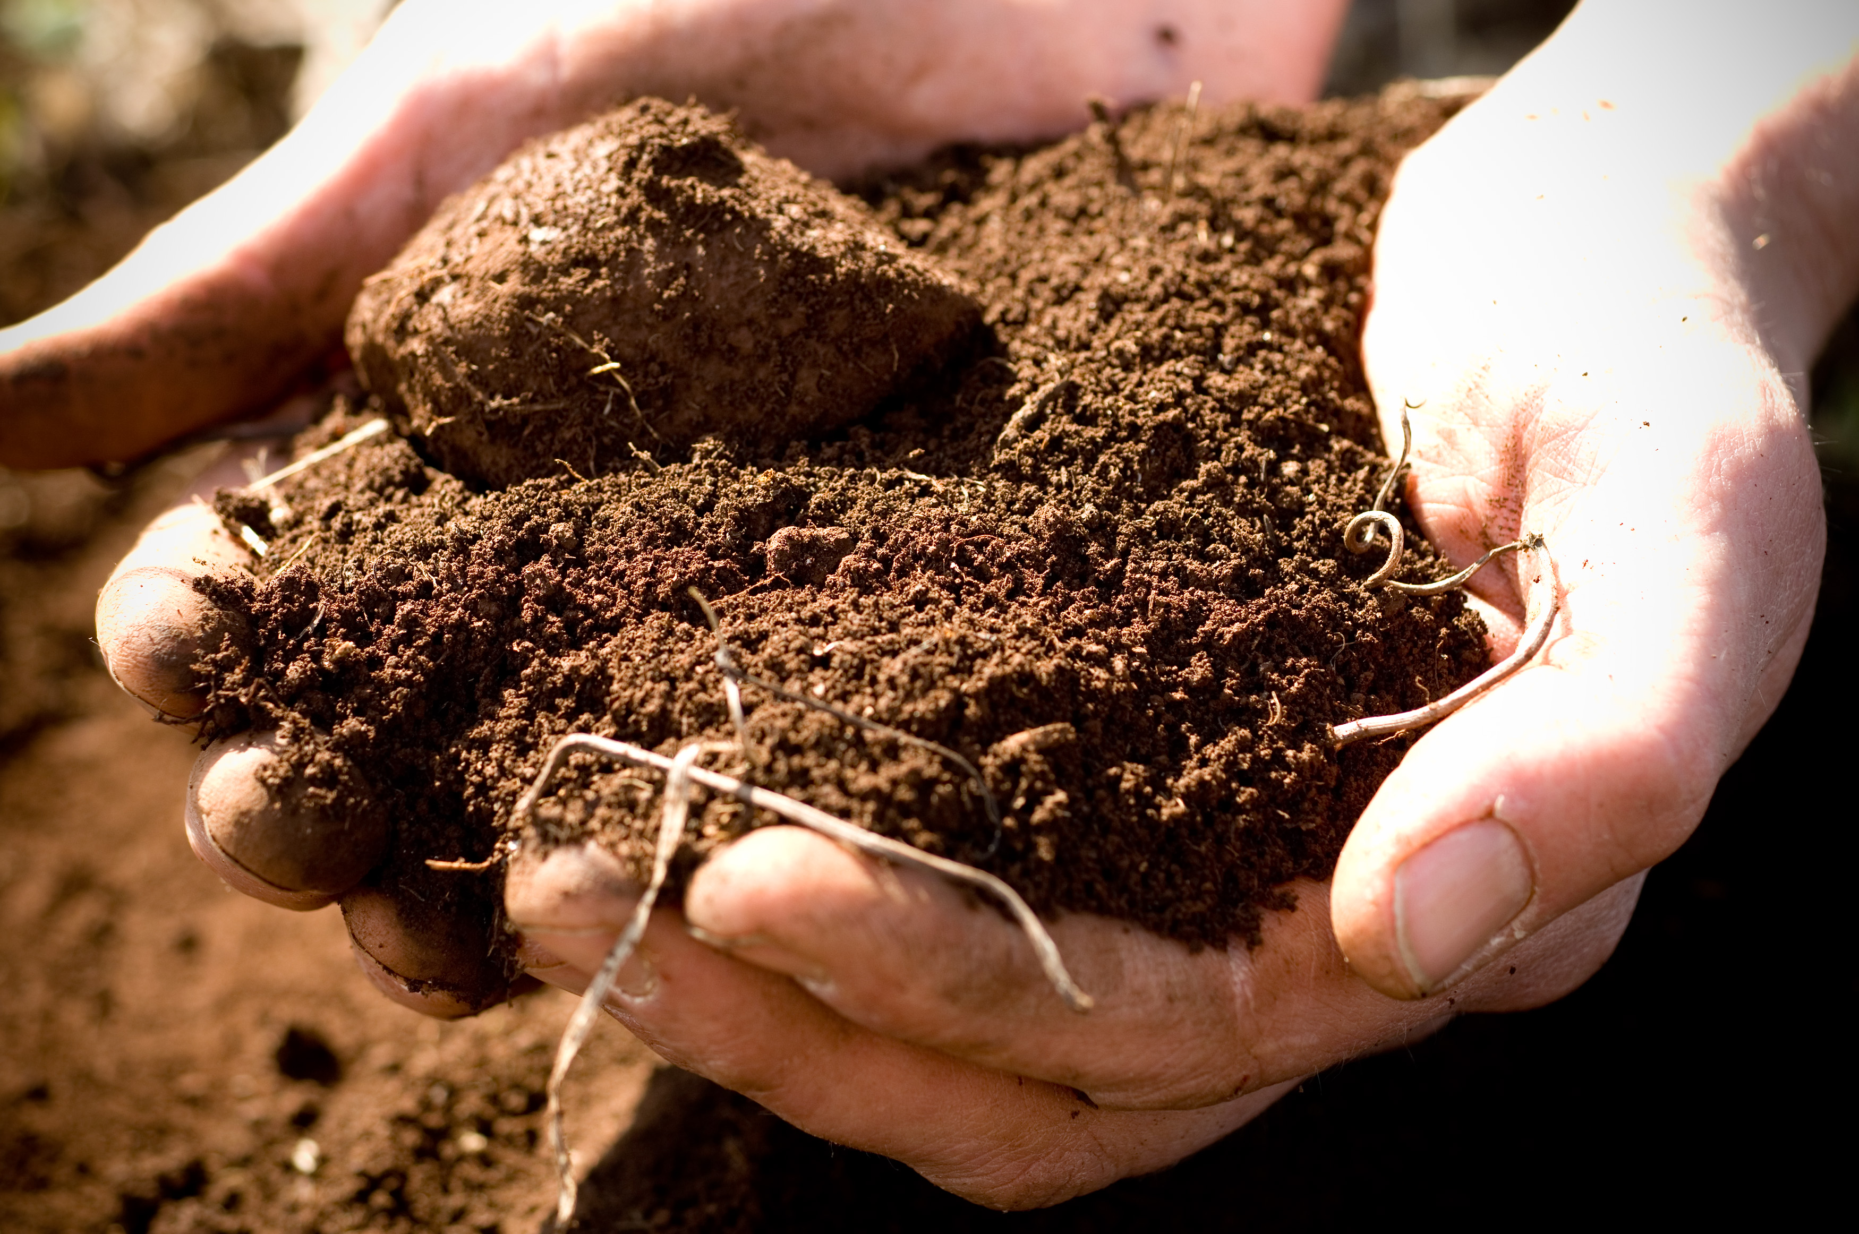

Slide 8
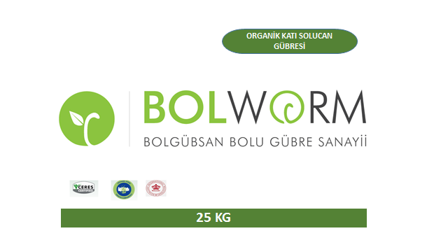
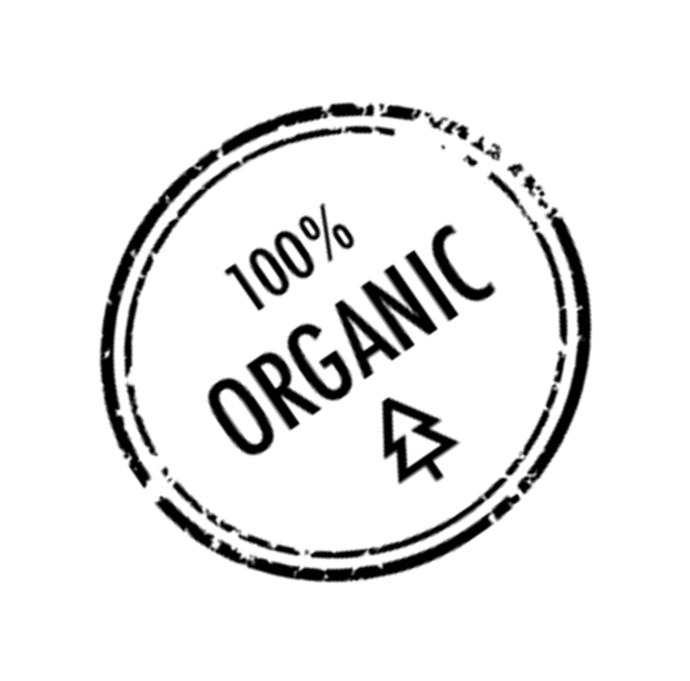

Slide 9
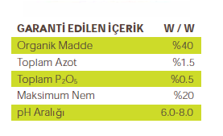
BOLWORM SOİL %100 Organik KatI Solucan Gübresİ Ürün ÖzellİKLERİ BOLWORM Soil, %100 katı organik solucan gübresi olup toprağın beslenmesi ve topraktaki biyolojik çeşitliliğinin artırılması amacıyla, taban gübresi olarak üretilmiştir. Bitkilerin ihtiyacı olan besin elementlerini topraktan alabilmesi, yetiştirildiği toprağın yapısı, organik madde miktarı, ph, bitkinin gelişimi için engel oluşturacak stres, hastalık ve zararlılardan arilik gibi faktörler ile doğrudan ilişkilidir. BOLWORM Soil, Bu faktörler ve toprakta bitkinin gelişimini etkileyen bir çok unsurun iyileşmesini sağlayarak, toprağın üretkenliğini artırmaktadır. BOLWORM Soil, Organik madde miktarı düşük olan ve bozulan toprakların geri kazandırılabilmesi, birim alandan elde edilen verimin artırılabilmesi ve sürdürülebilir bir tarım yapılabilmesi için tarım sektörünün temel ürünleri arasında yer almaktadır.

Slide 10
Kullanım Alanları ve Dozajları

Slide 12
BOLWORM COMPO Ürün Özellİklerİ BOLWORM Compo, %100 katı organik gübre olup, toprağın beslenmesi ve topraktaki biyolojik çeşitliliğinin artırılması amacıyla, taban gübresi olarak üretilmiştir. Bitkilerin ihtiyacı olan besin elementlerini topraktan alabilmesi, yetiştirildiği toprağın yapısı, organik madde miktarı, ph, bitkinin gelişimi için engel oluşturacak stres, hastalık ve zararlılardan arilik gibi faktörler ile doğrudan ilişkilidir. BOLWORM Compo, Bu faktörler ve toprakta bitkinin gelişimini etkileyen bir çok unsurun iyileşmesini sağlayarak, toprağın üretkenliğini artırmaktadır. BOLWORM Compo, Organik madde miktarı düşük olan ve bozulan toprakların geri kazandırılabilmesi, birim alandan elde edilen verimin artırılabilmesi ve sürdürülebilir bir tarım yapılabilmesi için tarım sektörünün temel ürünleri arasında yer almaktadır. BOLWORM Compo, Bitkisel Kompost atıkları, çeşitli bitki atıkları, hayvan atıkları ve diğer organik atıkların özel formulasyonu ile oluşmaktadır.

Slide 13
BOLWORM COMPO TABAN Gübresİ
Organik Madde | 98,7 | %
Humik & Fulvik Asit | 9,3 | %
PH | 9,9 | %
Toplam Azot | 0,05 | %
Suda Çöz. | 0,3828 | mg/kğ
Kadmiyum | 0,3242 | mg/kğ
Bakır | 0,8879 | mg/kğ
Nikel | 0,7589 | mg/kğ
Kurşun | 2,335 | mg/kğ
Çinko | 8,8605 | mg/kğ
Kalsiyum | 322,2 | mg/kğ
Magnezyum | 156,4 | mg/kğ
K | 3148 | mg/kğ
Topl. Fosfor | 19,19 | mg/kğ
Fe | 12,315 | mg/kğ
Mn | 1,699 | mg/kğ
B | 7,704 | mg/kğ
Organik Karbon | 0,008 | %
Kükürt | 36,19 | mg/kğ
%100 Organİk KatI
COMPO TABAN
Gübresİ ANALİZ RAPORU

Slide 14
Kullanım Dozajları ve Kullanım Alanı
Kullanım Alanı | Doz | Kullanım Dönemi
Sebzeler | 80-90 kg ürün 1 dekar sera alanına; 100-120 kg ürün 1 dekar açık alana uygulanır. | Dikim öncesi toprak hazırlığı yapılırken gerekli miktar toprağa verilir ve toprağın 20 cm derinliğine karışması sağlanır.
Tarla Bitkileri | 80-90 kg ürün 1 dekar sera alanına; 100-120 kg ürün 1 dekar açık alana uygulanır. | Dikim öncesi toprak hazırlığı yapılırken gerekli miktar toprağa verilir ve toprağın 20 cm derinliğine karışması sağlanır.
Çiçekler, karpuz, kavun, kabak | 80-90 kg ürün 1 dekar sera alanına; 100-120 kg ürün 1 dekar açık alana uygulanır. | Dikim öncesi toprak hazırlığı yapılırken gerekli miktar toprağa verilir ve toprağın 20 cm derinliğine karışması sağlanır.

Slide 15
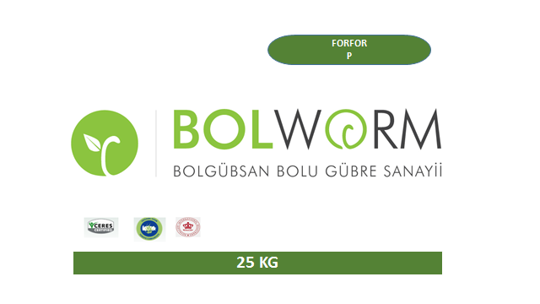

Slide 16
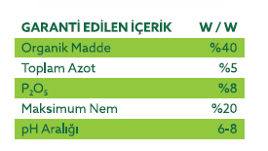
BOLWORM P Organik Fosforlu Gübre Ürün Özellİklerİ Zengin fosfor içerikli organik katı gübremiz, organik tarımda kullanıma uygun olmak üzere taban gübresi olarak toprağın yapısını düzenler ve gerekli makro ve mikro besin elementlerini sağlar. Zengin içerikli doğal organik kayaçların organik tarımda en önemli gereksinimlerden olan fosfor ihtiyacını organik nitelikli olarak karşılamak için tarım sektörünün hizmetine sunulmuştur. Bitkinin enerji kaynağı olan fosfor artık biyoteknolojik yöntemlerle bitkiye herhangi bir kimyasal girdi kullanımı gerekmeden BOLWORM P taban gübresi sayesinde sağlanabilecektir.

Slide 17
Kullanım Alanları ve Dozajları
Kullanım Alanı | Doz | Kullanım Dönemi
Sebzeler | 80-90 kg 1 da sera alanına 100-120 kg ürün 1 da açık alana) | Dikim öncesi toprak hazırlığı yapılırken gerekli miktar toprağa verilir ve toprağın 20cm derinliğine karışması sağlanır.
Tarla Bitkileri | 130-160 kg ürün 1 da alana | Dikim öncesi toprak hazırlığı yapılırken gerekli miktar toprağa verilir ve toprağın 20cm derinliğine karışımı sağlanır
Meyve ağaçları | 4-5 kg ürün/ağaç veya 200-300 kg ürün 1 da alana | Şubat-Mart ayları arasında ağaçların taç iz düşümüne uygulanır ve toprağa karıştırılır

Slide 18
Kullanım Alanları ve Dozajları
Kullanım Alanı | Doz | Kullanım Dönemi
Narenciye | 3-4 kg ürün/ağaç veya 180-220 kg ürün 1 da alana | Şubat-Mart ayları arasında ağaçların taç iz düşümüne uygulanır ve toprağa karıştırılır.
Pamuk | 120-150 kg ürün 1 da alana | Dikim öncesi toprak hazırlığı yapılırken gerekli miktar toprağa verilir ve toprağın 20 cm derinliğine karışması sağlanır
Bağ | 2-3 kgürün/ağaç veya 150-200 kg ürün 1 da alana | Şubat-Mart ayları arasında ağaçların taç iz düşümüne uygulanır ve toprağa karıştırılır
Muz | 1-2 kg ürün/ağaç veya 150-200 kg ürün 1 da alana | Meyve oluşum döneminden itibaren uygulanır.

Slide 21
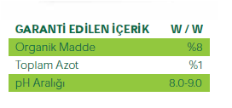
BOLWORM POWER %100 Organik SIvI Solucan Gübresİ Ürün Özellİklerİ BOLWORM Power, %100 sıvı ve organik solucan gübresi olup bitkinin BOLWORM Power, ile taban gübrelemesi yapıldıktan sonra üst gübrelemesinin yapılarak bitkiye doğrudan sprey ya da pülverizatör yardımı yada damla sulama yöntemleri ile doğrudan sıvı gübre uygulamasına imkan verir. BOLWORM Power, sıvı organik solucan gübresi ile muamele edilen bitkiler, ihtiyaç duyduğu besin maddelerini yapraktan direk alması ile daha hızlı ve daha etkin verim artışı göstermektedir. BOLWORM Power,, damlama sulama yöntemleri kullanılan seralarda rahatlıkla bitki çeşitine göre uygun doz ve su ile karıştırılarak kolaylıkla uygulanabilir. BOLWORM Power, yoğun konsantrasyona sahip olup az miktarlar ile büyük alanlarda etkinlik gösterir.

Slide 22
Kullanım Dozajları ve Kullanım Alanı (Topraktan ve Yapraktan Uygulama)
Topraktan uygulama (100 L su ile seyreltilip 1 dekar alana uygulanacak ürün miktarı)
Bitkiler | Doz | Kullanım Dönemi
Sebze ve tarla bitkileri | 3000-4000 ml ürün 100 L su ile 1 dekar alana uygulanır | Dikimden iki hafta sonra ilk uygulama, meyve tutumunda 2 kez uygulama yapılır. Tohum yatağına veya kök bölgesine uygulanır.
Meyve ağaçları | 30 ml ağaç veya 2500-3000 ml ürün 100 lt su ile 1 dekar alana uygulanır | Tomurcuklanma, çiçeklenme ve meyve oluşumu döneminde ve meyvelerin büyümeye devam ettiği mevsim ortasında uygulanır.

Slide 23
Kullanım Dozajları ve Kullanım Alanı (Topraktan ve Yapraktan Uygulama)
Yapraktan uygulama (100 L su ile seyreltilip 1 dekar alana uygulanacak ürün miktarı)
Bitkiler | Doz | Kullanım Dönemi
Sebze ve tarla bitkileri | 1500-2000 ml ürün 100 L su ile 1 dekar alana uygulanır. | Dikimden iki hafta sonra ilk uygulama, meyve tutumunda 2 kez uygulama yapılır. Tohum yatağına veya kök bölgesine uygulanır.
Meyve ağaçları | 30 ml ağaç veya 2000-2500 ml ürün 100 lt su ile 1 dekar alana uygulanır. | Tomurcuklanma, çiçeklenme ve meyve oluşumu döneminde ve meyvelerin büyümeye devam ettiği mevsim ortasında uygulanır.

Slide 25
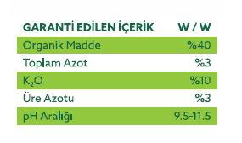
BOLWORM NK
(3-0-30) NK’LI Sıvı Organomineral Gübre
ÜRÜN ÖZELLİKLERİ 3.0.30 formatında azot ve potasyum içeren organomineral gübre ürünümüz iyi tarıma özel besleyici bir formülasyona sahiptir.
Bitkinin gelişimi ve dayanıklılığı için önem taşıyan potasyumca zengin içerikli olan ürünümüz iyi tarıma uygun organomineral nitelikli bir gübredir.
BOLWORM NK sıvı ve yoğun formda olup, bitki, toprak ve iklim koşullarına göre belirlenecek olan dozajlarda su ile seyreltilerek yaprak ve bitkiye doğrudan sprey edilebileceği gibi, damlama sulama sistemleri ile de kolaylıkla bitkiye verilebilir

Slide 26
Kullanım Dozajları ve Kullanım Alanı (Topraktan ve Yapraktan Uygulama)
Kullanım Alanı | Doz | Kullanım Dönemi
Sebzeler (Domates, biber, patlıcan, salatalık, soğan havuç, patates, marul, lahana...) | Yapraktan 200-250 cc/100 lt su Topraktan 8-10 kg/da | Meyve tutumunu takiben hasada kadar 15 gün kalana kadar uygulama yapılır Meyve yada tohum oluşumu döneminden itibaren 20 gün sonra olmak üzere büyüme dönemi boyunca 20 gün aralıklarla uygulanabilir.
Narenciye | Yapraktan 250 cc/100 lt su Topraktan 8-10 kg/da | Meyve tutumundan itibaren, meyve normal iriliğine ulaşıncaya kadar uygulama yapılır, yapraktan holderle verilebildiği gibi yağmurlama suyuna katılarak ta verilebilir. Çiçek gözlerinin kabarmaya başladığı dönemde ve hasat döneminden bir ay öncesine kadar 20-25 gün aralıklarla yapılır. Sulama veya damlama sulama suyuna katılarak tatbik edilir. Damlama veya sulama suyuna katılarak kullanılacak ise tavsiye edilen doz en az 10-15lt suda eritildikten sonra kullanılmalıdır.

Slide 27
Kullanım Dozajları ve Kullanım Alanı (Topraktan ve Yapraktan Uygulama)
Kullanım Alanı | Doz | Kullanım Dönemi
Pamuk | Yapraktan 200-250 cc/100 lt su Topraktan 6-8 kg/da | Çiçeklenme ve koza oluşum dönemi Meyve yada tohum oluşumu döneminden itibaren 20 gün sonra olmak üzere büyüme dönemi boyunca 20 gün aralıklarla uygulanabilir.
Meyve ağaçları (Elma, armut, kiraz, şeftali, fındık, fıstık, ahududu, nar... | Yapraktan 250 cc/100 lt su Topraktan 50 g/ağaç veya 3 kg/da | Meyve teşekkülünden itibaren meyvelerin büyümelerine devam ettiği mevsim ortasında toprağa tatbik edilir Meyve teşekkülünde Meyvelerin büyümelerine devam ettiği mevsim ortasında toprağa tatbik edilir

Slide 28
Kullanım Dozajları ve Kullanım Alanı (Topraktan ve Yapraktan Uygulama)
Kullanım Alanı | Doz | Kullanım Dönemi
Tarla Bitkileri | Yapraktan 200-250 cc/100 lt su Topraktan 4-6 kg/da | Dane olumundan itibaren 2 kez uygulanır. Dane olumundan sonra sulama suyu ile birlikte (1 ton/da) büyüme dönemi boyunca 2 kez.
Çiçekler, karpuz, kavun, kabak | Yapraktan 200-250 cc/100 lt su Topraktan 4-6 kg/da | Meyve oluşumundan hasat dönemine kadar bitkinin her devresinde yapraktan uygulanır. Meyve oluşumunu takiben 15 gün aralıklarla topraktan damla sulama ile 3 kez.

Slide 29
Kullanım Dozajları ve Kullanım Alanı (Topraktan ve Yapraktan Uygulama)
Kullanım Alanı | Doz | Kullanım Dönemi
Çim alanlarında | Topraktan 2-3 kg/da | Yetişme dönemi süresince 3 kez
Bağ | Yapraktan 200-250 cc/100 lt su Topraktan 8-10 kg/da | Meyve oluşumundan ( meyve fındık büyüklüğünde) hasat dönemine kadar bitkinin her devresinde yapraktan uygulanır Meyve oluşumunu takiben 15 gün aralıklarla topraktan damla sulama ile 3 kez
Muz | Topraktan 14-16 kg/da | Meyve oluşum döneminden itibaren

Slide 30
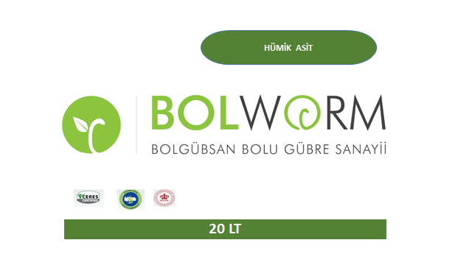

Slide 31
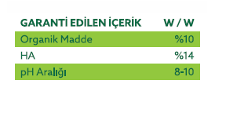
BOLWORM Humik Asİt ORGANİK SIvI Hümİk Asİt Ürün Özellİklerİ BOLWORM Hümik Asit, organik bazlı olarak üretilen sıvı hümik asit olup, hümik asitin organik tarımda kaynak olarak kullanılabilmesini sağlayan çok özel formülasyonlu ve zengin içerikli bir üründür. Tarımda toprağın stabilitesini artırmak, bitki besin elementlerinin bitki tarafından alımını hızlandırmak ve kolaylaştırmak için çok önemli bir girdi kaynağı olan hümik asit organik tarımda kimyasal üretim prosesi ile üretilmesinden ötürü kullanılamamaktadır.

Slide 32
Kullanım Dozajları ve Kullanım Alanı (Topraktan ve Yapraktan Uygulama)
Kullanım Alanı | Doz | Kullanım Dönemi
Sebzeler (Domates, biber, patlıcan, salatalık, soğan havuç, patates, marul, lahana...) | Yapraktan 200-250 cc/ 100 lt su Topraktan 3-4 kg/da | Dikimden iki hafta sonra ilk uygulama yapılır ve hasada 15 gün kalana kadar sürdürülür. Dikimden iki hafta sonra ilk uygulama yapılarak son hasat dönemine kadar 15gün aralıklarla sürdürülür. Tohum yatağına ya da kök bölgesine uygulanır.

Slide 33
Kullanım Dozajları ve Kullanım Alanı (Topraktan ve Yapraktan Uygulama)
Kullanım Alanı | Doz | Kullanım Dönemi
Meyve ağaçları (Çay, portakal, elma, armut, kiraz, şeftali, fındık, fıstık, ahududu, nar...) | Yapraktan 250 cc/100 lt su Topraktan 30 g/ağaç veya 2-3 kg/da | Tomurcuk ve çiçeklenme döneminde, Meyve teşekkülünde, Meyvelerin büyümelerine devam ettiği mevsim ortasında toprağa tatbik edilir. Tomurcuk ve çiçeklenme döneminde, Meyve teşekkülünde, Meyvelerin büyümelerine devam ettiği mevsim ortasında toprağa tatbik edilir
Tarla Bitkileri | Yapraktan 200-250 cc/100 lt su Topraktan 2-3 kg/da | Dikimden iki hafta sonra ilk uygulama, meyve tutumunda 2 kez uygulama yapılır. Tohum yatağına veya kök bölgesine uygulanır. Her sulama suyu ile birlikte (1 ton/da) büyüme dönemi boyunca 3 kez.

Slide 34
Kullanım Dozajları ve Kullanım Alanı (Topraktan ve Yapraktan Uygulama)
Kullanım Alanı | Doz | Kullanım Dönemi
Çiçekler, karpuz, kavun, kabak | Yapraktan 125-175 cc/100 lt su Topraktan 4-5 kg/da | Yetişme döneminden hasat dönemine kadar bitkinin her devresinde 3 – 5 kez yapraktan uygulanır Yetişme dönemi boyunca 15 gün aralıklarla topraktan damla sulama ile 3 kez (fide, tomurcuk ve çiçek devresinde)
Çim alanlarında Bağ | Yapraktan 200-250 cc/100 lt su Topraktan 1.5-2.5 kg/da | Yaprakların oluşumundan hasat dönemine kadara yapraktan 3 kez 30 gün ara ile yapraktan çiçek öncesi, çiçek sonrası ve meyve fındık büyüklüğünde iken Yetişme dönemi süresince 3 kez
Muz | Topraktan 4-5 kg/da | Meyve oluşum döneminden itibaren

Slide 36
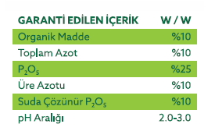
BOLWORM N & P SIvI Organomİneral Gübre Ürün Özellİklerİ BOLWORM N & P 10.25.0 formatında zengin azot(n) ve fosfor(p) içeren organomineral gübre ürünümüz iyi tarımda önemli seviyede besleyici azot(n) ve fosfor(p) kaynağına sahiptir. BOLWORM N & P, bitkinin yaşam döngüsünün ve verim sürecinin sağlıklı geçebilmesini sağlayan azot(n) ve fosforca (P) zengin içerikli olan ürünümüz iyi tarıma uygun organomineral nitelikli bir gübredir. BOLWORM N & P NP sıvı ve yoğun formda olup, bitki, toprak ve iklim koşullarına göre belirlenecek olan dozajlarda su ile seyreltilerek yaprak ve bitkiye doğrudan sprey edilebileceği gibi, damlama sulama sistemleri ile de kolaylıkla bitkiye verilebilir.

Slide 37
Kullanım Dozajları ve Kullanım Alanı (Topraktan ve Yapraktan Uygulama)
Kullanım Alanı | Doz | Kullanım Dönemi
Sebzeler (domates, biber, patlıcan, salatalık, soğan havuç, patates, marul, lahana...) | Yapraktan 200-250 cc/ 100 lt su Topraktan 8-10 kg/da | Dikimden iki hafta sonra ilk uygulama yapılır ve hasada 15 gün kalana kadar sürdürülür. Dikimden iki hafta sonra ilk uygulama yapılarak son hasat dönemine kadar 15gün aralıklarla sürdürülür. Tohum yatağına ya da kök bölgesine uygulanır.
Pamuk | Yapraktan 200 – 250 cc / 100 lt su Topraktan 6 – 8 kg/da | Çiçeklenme ve koza oluşum dönemi. Dikimden iki hafta sonra ilk uygulama yapılarak son hasat dönemine kadar 10 gün aralıklarla sürdürülür

Slide 38
Kullanım Dozajları ve Kullanım Alanı (Topraktan ve Yapraktan Uygulama)
Kullanım Alanı | Doz | Kullanım Dönemi
Narenciye | Yapraktan 200-250 cc/ 100 lt su Topraktan 30 g/ağaç veya 2-3 kg/da | Meyve tutumundan itibaren, meyve normal iriliğine ulaşıncaya kadar uygulama yapılır, yapraktan holderle verilebildiği gibi yağmurlama suyuna katılarak ta verilebilir. Çiçek gözlerinin kabarmaya başladığı dönemde ve hasat döneminden bir ay öncesine kadar 20-25 gün aralıklarla yapılır. Sulama veya damlama sulama suyuna katılarak tatbik edilir. Damlama veya sulama suyuna katılarak kullanılacak ise tavsiye edilen doz en az 10-15lt suda eritildikten sonra kullanılmalıdır.
Meyve ağaçları (Elma, armut, kiraz, şeftali, fındık, fıstık, ahududu, nar...) | Yapraktan 250 cc/100 lt su Topraktan30 g/ağaç veya 1.5 kg/da | Tomurcuk ve çiçeklenme döneminde, Meyve teşekkülünde, Meyvelerin büyümelerine devam ettiği mevsim ortasında toprağa tatbik edilir. Tomurcuk ve çiçeklenme döneminde, Meyve teşekkülünde, Meyvelerin büyümelerine devam ettiği mevsim ortasında toprağa tatbik edilir.

Slide 39
Kullanım Dozajları ve Kullanım Alanı (Topraktan ve Yapraktan Uygulama)
Kullanım Alanı | Doz | Kullanım Dönemi
Çim alanlarında | Topraktan 4-6 kg/da | Yetişme dönemi süresince 3 kez
Bağ | Yapraktan 200-250 cc/100 lt su Topraktan 2-3 kg/da | Yaprakların oluşumundan hasat dönemine kadara yapraktan 3 kez 30 gün ara ile yapraktan çiçek öncesi, çiçek sonrası ve meyve fındık büyüklüğünde iken Yaprakların oluşumundan hasat dönemine kadar topraktan 3 kez 25 gün ara ile yapraktan çiçek öncesi, çiçek sonrası ve meyve fındık büyüklüğünde iken
Muz | Topraktan 1-2 kg/da | Meyve oluşum döneminden itibaren

Slide 40
Kullanım Dozajları ve Kullanım Alanı (Topraktan ve Yapraktan Uygulama)ı
Kullanım Alanı | Doz | Kullanım Dönemi
Tarla Bitkileri | Yapraktan 200-250 cc/100 lt su Topraktan 6-8 kg/da | Yabancı ot ilaçları ile birlikte 2 uygulama Her sulama suyu ile birlikte (1 ton/da) büyüme dönemi boyunca 3 kez
Çiçekler, karpuz, kavun, kabak | Yapraktan 125-175 cc/100 lt su Topraktan 8-10 kg/da | Yetişme döneminden hasat dönemine kadar bitkinin her devresinde 3 – 5 kez yapraktan uygulanır Yetişme dönemi boyunca 15 gün aralıklarla Topraktan damla sulama ile 3 kez (fide, tomurcuk ve çiçek devresinde)

Slide 41
AZOT
N
20 LT

Slide 42
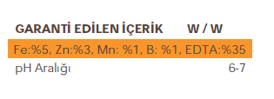
BOLWORM MİCRO SIVI ORGANOMİNERAL GÜBRE ÜRÜN ÖZELLİKLERİ BOLWORM Micro, micro besin elementlerini bünyesinde şelatlı formlarını bulunduran gübredir. Bu elementler bitki bünyesinde az miktarlarda bulunmalarına rağmen bitkilerde tohum ve meyve tutumu, çiçeklenme, enzimatik tepkimeler gübü fizyolojik ve biyokimyasal süreçlerde önemli görevler üstlenirler. Toprakta yetersiz ve dengesiz düzeyde bulunmaları halinde etkileri belirgin şekilde hissedilir. Bununla birlikte topraktaki yarayışlarıı ve itki üyesideki u işlevlerini etkileyen birçok faktör vardır. BOLWORM Micro yüksek kireç içeriği ve yüksek Ph değerine sahip topraklarda görülme riski yüksek olan iz element noksanlıklarını gidererek verim azalışlarının önüne geçer. Toprak uygulamaları oldukça başarılı olmasına rağmen toprakta çok yüksek kireç içeriğine sahip topraklara toprak ve yaprak uygulamalarından iyi sonuç alınır. Bitki büyüme dönemi boyunca herhangi bir dönemde fark edilmesi durumunda yapraktan uygulanması daha etkili olduğu tespit edilmiştir. Tek yıllık bitkilerde özellikle serada yetiştirilen sebzelerde bu etki çok süratli giderilmektedir.

Slide 43
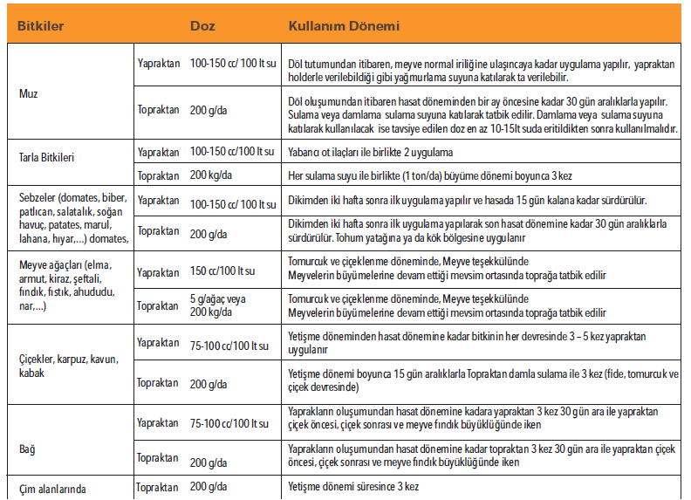

Slide 44
MİCRO
Bor & Demir & Mangan & Çinko
B-FE-MN-ZN
20 LT

Slide 45
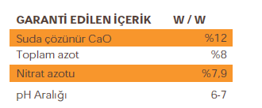
BOLWORM CA SIVI ORGANOMİNERAL GÜBRE ÜRÜN ÖZELLİKLERİ BOLWORM CA, kalsiyum içeren bir gübre olup, hücre duvarlarının önemli bir parçası olan hücre duvarının yapısını, uzamasını ve bölünmesini, hücrelerin pH değerini, yapısal bütünlüğünü ve hücre zar geçirgenliğini etkileyen önemli bir bitki besin elementidir. Genç dokuların (yaprak, sap ve kökler) düzgün ve sağlıklı gelişimini, renklerin ise daha iyi oluşmasını sağlar. Sebzelerden domates başta olmak üzere pekçok meyvede kalsiyum noksanlığından kaynaklanan çatlamaların, şekil bozukluklarının, lekelerin dirençsizliğinin ve nihai aşamada verim kaybının önlenmesi için oldukça önemli bir gübredir. Yaprak uygulamaları toprak uygulamalarına oranla daha etkili olmaktadır.

Slide 46
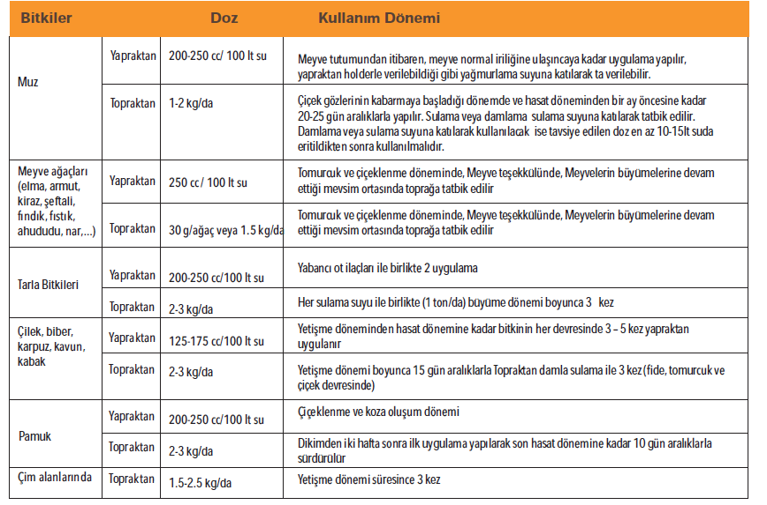

Slide 48
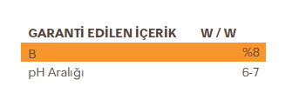
BOLWORM BOR SIVI ORGANOMİNERAL GÜBRE ÜRÜN ÖZELLİKLERİ BOLWORM B, bor besinlerin ve suyun bitkiye büyüme sırasında taşınmasına yardımcı olur, büyüme gelişme, ürün verme ve çekirdek oluşturma evrelerinde önemli rol oynar. Bu ürün bitkilerin generatif (üremeye ilişkin) gelişiminde, vejetatif (bitkisel) gelişimine kıyasla daha çok rol oynar. Bitki bünyesinde hareketsiz olup bitkilerin ihtiyaç duyduğu değer çok düşüktür. Bor noksanlığı, belirtileri bitkide önce genç yaprak, organ ve büyüme noktalarında görülür. Bitkilerin kök uzaması yavaşlar ve durur, boğum araları kısalır, genç yapraklar büzülüp kıvrılır, biçimleri bozulur yüzeylerinde kabarık ve çukurlar oluşur. Tomurcuk, çiçek ve meyve oluşumu azalır veya tamamen durur. Ayrıca bor noksanlığı sonucu bitkilerin üzerinde oluşan soğuk ve tuz stresi de bitkisel üretimde belirgin verim kaybına neden olur. BOLWORM B, bitki ve toprak özelliklerine göre topraktan ve yapraktan doğru zaman ve dozlarda kullanılırsa, tek yıllık ve çok yıllık bitkilerde bor noksanlığı ve sıcaklık değişimine bağlı bu olumsuzlukların süratle giderilmesini sağlar.

Slide 49
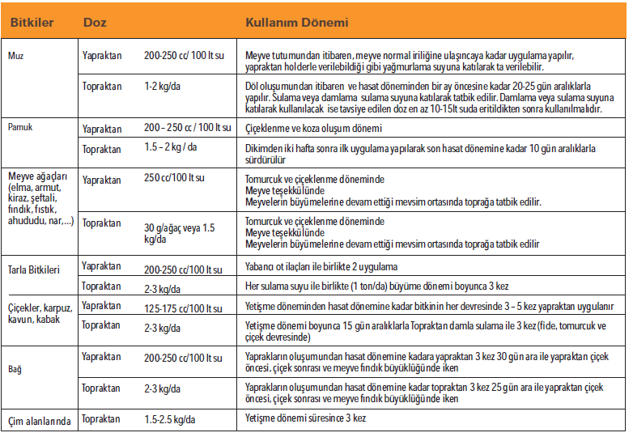

Slide 51
BOLWORM N SIVI ORGANOMİNERAL GÜBRE ÜRÜN ÖZELLİKLERİ BOLWORM N, azot (N)’ lu bir gübredir. Azot bitki bünyesinde en yüksek düzeyde bulunan ve bitkilerin en yüksek düzeyde aldığı makro besin elementidir. Bitkilerde proteinin ana maddesidir ve güneş enerjisini bitki için yarayışlı enerji haline dönüştüren klorofil maddesinin temek yapı taşıdır. Bitki bünyesinde önemli fizyolojik işlevler geröekleştirir. Bitkilerin yeşil kısımları gelişme döneminde çok miktarda azot kullanır. Bundan dolayı azot yaprak ve gövde oluşumunu teşvik eder. Bitki üzerindeki bu etkilerinden dolayı azot yaprak ve gövde oluşumunu teşvik eder. Bitki üzerindeki bu etkilerinden dolayı ürün miktar ve kalitesini etkinliğini belirleyen en temek besin elementidir. Bununla birlikte bitkisel üretimde uygulanan azot yıkanarak ortamdan uzaklaştığı için bu ürün kaybın önüne geçerek azotun bitki tarafından etkin bir şekilde alınmasını sağlar.

Slide 52
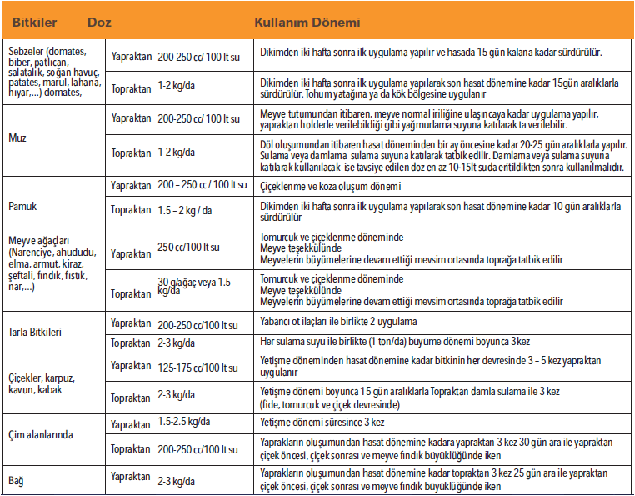

Slide 54
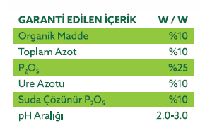
BOLWORM ÇİFTLİK SIVI ORGANOMİNERAL GÜBRE ÜRÜN ÖZELLİKLERİ BOLWORM Çiftlik, 10.25.0 formatında zengin Azot(N) ve Fosfor(P) içeren organomineral gübre ürünümüz iyi tarımda önemli seviyede besleyici Azot(N) ve Fosfor(P) kaynağına sahiptir. Bitkinin yaşam döngüsünün ve verim sürecinin sağlıklı geçebilmesini sağlayan Azot(N) ve Fosforca(P) zengin içerikli olan ürünümüz iyi tarıma uygun organomineral nitelikli bir gübredir. BOLWORM Çiftlik, sıvı ve yoğun formda olup, bitki toprak ve iklim koşullarına göre belirlenecek olan dozajlarda su ile seyreltilerek yaprak ve bitkiye doğrudan sprey edilebileceği gibi, damlama sulama sistemleri ile de kolaylıkla bitkiye verilebilir.

Slide 55
CEMRE

Slide 56
BOLWORM CEMRE DON ZARARI VE SOĞUK STRESİNİ ÖNLEYİCİ MİKROBİYAL GÜBRE BOLWORM CEMRE, Doğal bir azospirillum brasilense izolatı içeren mikrobiyal bir gübredir. Tarla bitkilerde ve ağaçlarda, bitkilerin verim düzeyinde artışlara sebep olur. Bitkilerde yaprak, toprak, yaprak + toprak uygulamaları ile besin elementi alımında artışa ilaveten, fotosentezde artışa neden olarak verim artışına neden olur, meyve tutma oranını artırır. Periyodisite gösteren bitkilerde çok yıllık bitkilerde var ya da yok yıl gözetilmeden her yıl uygulanmalıdır. Tavsiye edilen dönemlerde ve bitki çeşidine göre önerilen uygulama yapıldığında soğuk stresi ve don zararını bazı bitkilerde tamamen bazı bitkilerde %70 e varan oranlara kadar azaltmaktadır. Tek yıllık ve çok yıllık bitkilerde bitkilerin verim düzeyinde artışa sebep olur. Bitkilerde yaprak, toprak, toprak + toprak uygulamaları ile besin elementi alımında artışa ilaveten, fotosentezde artışa neden olarak verim artışına neden olur, meyve tutma oranını arttırır. Periyodisite gösteren bitkilerde çok yıllık bitkilerde var ya da yok yıl göztetilmeden her yıl kullanılmalıdır. 4 °C de 3 yıl, 21 °C de 14 ay saklanır. Orijinal ambalajı içersinde kuru ve serin ortamlarda depolanmalı ve güneşte bırakılmamalıdır. Azospirillum brasilense uygulandığı ortam olan tohum materyallerinde canlılığını en az 1 -2 ay korur. Soğuk stresine bağlı, tomurcuk ölümleri, dal kurumaları, gövde kabuğunun çatlaması ve kurumalarına karşı korur. Çiçeklenme ve meyve tutma oranlarında artışı sağlar, Genç sürgünlerin düşük sıcaklıktan zarar görmelerini engeller, İlkbahar geç ve sonbahar erken donlarına karşı meyve ağaçlarında, tomurcuk, çiçek ve sürgün, kültür bitkilerinde ise kök ve gövdede don zararına karşı korumak ve dayanıklılık sağlamak amacıyla geliştirilmiştir. Dış mekan ve süs bitkilerini soğuk stresi ve don zararına karşı korur. .

Slide 57
Yaprak ve Gövde UygulamasI (100 L su ile seyreltilip 1 da alana uygulanacak ürün mİktarI) Sebzeler: Dikimden iki hafta sonra ilk uygulama yapılır ve sonbahar erken donları ve ilkbahar geç donlarının oluştuğu tarihten 15 gün önce ikinci uygulama ve ikinci uygulamayı takiben 20 gün sonra üçüncü uygulama yapılır (2000-3000 ml ürün, 100 l su ile 1 da alana). Narenciye: Meyve hasadını takiben kış gübrelemesi yapılan bitkilerde, kasım-aralık ayında ilk uygulama bitkilerin meyve gözleri de dahil yaprağa ve/veya tüm bitkiye yapılır. Ocak sonu, şubat ortası ve mart başında olmak üzere toplam dört uygulama yapılır. (3000-4000 ml ürün, 100 l su ile 1 da alana). Fındık: Meyve hasadını takiben kış gübrelemesi yapılan bitkilerde, kasım-aralık ayında ilk uygulama bitkilerin meyve gözleri de dahil yaprağa ve/veya tüm bitkiye yapılır. Şubat sonu ve mart ortası ve nisan ortası olmak üzere toplam dört uygulama yapılır (3000-4000 ml ürün, 100 l su ile 1 da alana). Ceviz :Meyve hasadını takiben kış gübrelemesi yapılan bitkilerde, kasım-aralık ayında ilk uygulama bitkilerin meyve gözleri de dahil yaprağa ve/veya tüm bitkiye yapılır. Şubat sonu ve mart ortası ve nisan ortası olmak üzere toplam dört uygulama yapılır (3000-4000 ml ürün, 100 l su ile 1 da alana). Meyve Ağaçları: Meyve hasadını takiben kış gübrelemesi yapılan bitkilerde, kasım ayında ilk uygulama bitkilerin meyve gözleri de dahil yaprağa ve/veya tüm bitkiye yapılır. şubat sonu, mart ortası olmak üzere toplam üç uygulama yapılır. (3000-4000 ml ürün, 100 l su ile 1 da alana). Tarla Bitkileri: Dikimden üç hafta sonra ilk uygulama yapılır ve sonbahar erken donları ve ilkbahar geç donlarının oluştuğu tarihten 15 gün önce ikinci uygulama ve ikinci uygulamayı takiben 20 gün sonra üçüncü uygulama yapılır (2000-3000 ml ürün, 100 l su ile 1 da alana). Çiçekler, Karpuz, Kavun, Kabak: Dikimden iki hafta sonra ilk uygulama yapılır ve sonbahar erken donları ve ilkbahar geç donlarının oluştuğu tarihten 15 gün önce ikinci uygulama ve ikinci uygulamayı takiben 20 gün sonra üçüncü uygulama yapılır (2000-3000 ml ürün, 100 l su ile 1 da alana). Bağ: Meyve hasadını takiben kış gübrelemesi yapılan bitkilerde, kasım-aralık ayında ilk uygulama bitkilerin meyve gözleri de dahil yaprağa ve/veya tüm bitkiye yapılır. Şubat sonu ve mart ortası ve nisan ortası olmak üzere toplam dört uygulama yapılır (3000-4000 ml ürün, 100 l su ile 1 da alana). Depolama 4°c'de 3 yıl, max. 21°c'de 24 aya kadar saklanır. orijinal ambalajı içerisinde kuru ve serin ortamlarda depolayınız, güneşte bırakmayınız. Ürünün Çalıştığı Toprak Ph Sı, Toprak Sıcaklığı Ve Toprak Yapısı: 4.0 — 8.5 Ph aralığında, 20°c — 35°c derece sıcaklık aralığına sahip tın, killi tın, siltli tın ve kumlu tın tekstrüne sahip topraklarda çalışır. Üretim ve Son Kullanma Tarihi: 1 Yıl Yaşam Süresi : Azospirillum brasilense uygulandığı ortam olan tohum materyallerinde canlılığını en az 1-2 ay korur.

Slide 58
BOLWORM CEMRE
BİTKİ | UYG. ŞEKLİ | UYGULAMA | DOZAJ
 | ve YERİ
Sebzeler | Tüm Bitki, | 1. Uyg: Dikimden 2 Hft sonra | 2-3 Lt ürün,
 | Gövde ve Yapraktan | 2. Uyg: Sonbahar Erken donları ve ilkbahar | 100 Lt su ile
 | Sprey | geç donları oluştuğundan itibaren 15 gün | Karıştırılarak
 |  | önce | 1 Da uygulanır
 |  | 3. Uyg: 2. Uygulamadan 20 gün sonra
 | Meyve gözleri, | 1. Uyg: Meyve hasadından sonra, kış | 3-4 Lt ürün
Narenciye | Yaprak veya tüm | gübrelemsi yapılan bitkilerde, Kasım-Aralık | 100 Lt su ile
 | bitkiden sprey ile | 2. Uyg: Ocak sonu | karıştırılarak, 1 DA
 |  | 3. Uyg: Şubat Ortası | Uygulanır
 |  | 4. Uyg: Mart Başı
 | Meyve gözleri, | 1. Uyg: Meyve hasadından sonra, kış | 3-4 Lt ürün
Fındık | Yaprak veya tüm | gübrelemsi yapılan bitkilerde, Kasım-Aralık | 100 Lt su ile
 | bitkiden sprey ile | 2. Uyg: Şubat sonu | karıştırılarak, 1 DA
 |  | 3. Uyg: Mart Ortası | Uygulanır
 |  | 4. Uyg: Nisan Ortası
BOLWORM CEMRE
BİTKİ | UYG. ŞEKLİ | UYGULAMA | DOZAJ
 | ve YERİ
 | Yumru kökleri | 1. Uyg: Dikimden 3 hafta sonra | 2-3 Lt ürün,
Tarla | topraktan, uyg, | 2. Uyg: Sonbahar Erken donları ve ilkbahar | 100 Lt su ile
Bitkileri | yeşil aksamı yenen | geç donları oluştuğundan itibaren 15 gün | Karıştırılarak
 | bitkilerde sprey | sonra | 1 Da uygulanır
 |  | 3. Uyg: 2. Uygulamadan 20 gün sonra
 | Meyve gözleri, | 1. Uyg: Meyve hasadından sonra, kış | 3-4 Lt ürün
Bağ | Yaprak veya tüm | gübrelemsi yapılan bitkilerde, Kasım-Aralık | 100 Lt su ile
 | bitkiden sprey ile | 2. Uyg: Şubat sonu | karıştırılarak, 1 DA
 |  | 3. Uyg: Mart | Uygulanır
 |  | 4. Uyg: Nisan Ortası
 | Meyve gözleri, | 1. Uyg: Meyve hasadından sonra kış güb- | 2-3 Lt ürün,
Meyve | Yaprak veya tüm | relemesi yapılan bitkilerde, Kasım | 100 Lt su ile
Ağaçları | bitkiden sprey ile | 2. Uyg: Şubat sonu | Karıştırılarak
 |  | 3. Uyg: Mart | 1 Da uygulanır
 | Tüm bitki, | 1. Uyg: Dikimden 2 hafta sonra
Süs | gövde ve yapraktan | 2. Uyg: Sonbahar Erken donları ve ilkbahar
Bitkileri | sprey | geç donları oluştuğundan15 gün önce
 |  | 3. Uyg: 2. uygulamadan 20 gün sonra

Slide 59
CEMRE-S

Slide 60
BOLWORM CEMRE-S SIVI Organik GÜBRE ÜRÜN ÖZELLİKLERİ Bünyesinde doğal formda organik asit, aminoasit, antioksidan enzimler ve hormon içeriği bulunan CEMRE-S, bitki menşeli sıvı bir organik gübredir. Soğuk, dolu, su ve tuz stresine karşı etkin koruma sağlar. CEMRE -S bitkilerin fide veya büyüme döneminde karşılaştığı bu stres koşulları karşısında besin ve iyon dengesini mümkün kılar. Gelişimini tamamlamış bitki örtüsünde ise özellikle doludan kaynaklanan yaprak parçalanması ve şekil bozukluğunun giderilmesinde üstün performans gösterir. kuru tarımın yapıldığı bölgelerde, sulamanın gecikmesi veya yağışların bölge ortalamasının atında gerçekleşmesi durumunda bitkilerin kuraklık stresine karşı dayanıklılık mekanizmasını düzenler ve bu olumsuz etkinin bertaraf edilmesini sağlar. CEMRE-S yetiştirme ortamındaki su kalitesinin düşük olması veya coğrafi yapıdan kaynaklanan orta düzeyli tuzluluk halinde ise doğal antioksidan enzim ve organik asitlerle bitkilerin su ve besin alım dengesini sağlar, onları tuz stresine karşı etkili şekilde korur. Garanti Edilen İçerik: Organik Madde: %35; Azot (n): %2,5; Organik Karbon: %24

Slide 61
Uygulama şekli: sıvı formülasyonda sunulan 2000-3000 ml CEMRE-S ürünü 100 l suda seyreltilerek fide, fidan ve gelişme aşamasındaki bitkiler için damla sulama sistemi veya holder/pülverizatörlerle bir dekarlık alanda doğrudan toprağa, bitki yaprak ve gövdesine uygulanabilir. TOPRAKTAN UYGULAMA (100 L SU İLE SEYRELTİLİP 1 DA ALANA UYGULANACAK ÜRÜN MİKTARI) Sebzeler: dikimden iki hafta sonra ilk uygulama yapılarak son hasat dönemine kadar 15 gün aralıklarla sürdürülür. Tohum yatağına veya kök bölgesine uygulanır (1500-2000 ml ürün 100 l su ile 1 da alana). Narenciye: çiçek gözlerinin kabarmaya başladığı dönemde ilk uygulama yapılarak hasat döneminden bir ay öncesine kadar 20-25 gün aralıklarla sürdürülür. Sulama veya damla sulama suyuna katılarak uygulanır (1500-2000 ml ürün, 100 l su ile 1 da alana). Pamuk: dikimden iki hafta sonra ilk uygulama yapılarak son hasat dönemine kadar 10 gün aralıklarla sürdürülür (1200-1500 ml ürün, 100 l su ile 1 da alana). Meyve ağaçları: tomurcuklanma, çiçeklenme ve meyve oluşumu döneminde ve meyvelerin büyümeye devam ettiği mevsim ortasında uygulanır (1500-2000 ml ürün, 100 l su ile 1 da alana). Tarla bitkileri: her sulama suyuyla birlikte büyüme dönemi boyunca 3 kez uygulanır (1500-2000 ml ürün, 100 l su ile 1 da alana). Çiçekler, karpuz, kavun, kabak: bitki büyüme dönemi boyunca; fide, tomurcuk ve çiçek devresinde, 15 gün aralıklarla 3 kez uygulanır (1500-2000 ml ürün, 100 l su ile 1 da alana). Çim alanlar: yetişme dönemi boyunca 3 kez uygulanır (2000-3000 ml ürün, 100 l su ile 1 da alana). Bağ: yaprakların oluşumundan hasat dönemine kadar; çiçek öncesi, çiçek sonrası ve meyve fındık büyüklüğünde iken 3 kez 25 gün aralıklarla uygulanır (1500-2000 ml ürün, 100 l su ile 1 da alana). Muz: meyve oluşum döneminden itibaren uygulanır (1500-2000 ml ürün, 100 l su ile 1 da alana).

Slide 62
YAPRAKTAN UYGULAMA (100 L SU İLE SEYRELTİLİP 1 DA ALANA UYGULANACAK ÜRÜN MİKTARI) Sebzeler: dikimden iki hafta sonra ilk uygulama yapılır ve hasada 15 gün kalana kadar sürdürülür (500-1000 ml ürün, 100 L su ile 1 da alana). Narenciye: meyve tutumundan itibaren ve meyve normal iriliğine ulaşıncaya kadar uygulanır. Holderle ve yağmurlama suyuna katılarak verilebilir (750-1500 ml ürün, 100 L su ile 1 da alana). Pamuk: çiçeklenme ve koza oluşum döneminde uygulanır (600-1000 ml ürün, 100 L su ile 1 da alana). Meyve ağaçları: tomurcuklanma, çiçeklenme ve meyve oluşumu döneminde ve meyvelerin büyümeye devam ettiği mevsim ortasında uygulanır (750-1250 ml ürün, 100 L su ile 1 da alana). Tarla bitkileri: yabancı ot ilaçları ile birlikte 2 kez uygulanır (500-1000 ml ürün, 100 L su ile 1 da alana). Çiçekler, karpuz, kavun, kabak: yetişme döneminden hasat dönemine kadar bitkinin her devresinde 3-5 kez uygulanır (400-800 ml ürün, 100 L su ile 1 da alana). Bağ: yaprakların oluşumundan hasat dönemine kadar; çiçek öncesi, çiçek sonrası ve meyve fındık büyüklüğünde iken 3 kez 30 gün aralıklarla uygulanır (750-1250 ml ürün, 100 L su ile 1 da alana). Kullanmadan önce iyice çalkalayınız. Raf ömrü üretim tarihinden itibaren 3 yıldır.

Slide 63
TOHUM KAPLAMA

Slide 64
BOLWORM TOHUM KAPLAMA SIVI Organik GÜBRE ÜRÜN ÖZELLİKLERİ BOLWORM TOHUM KAPLAMA, Doğal formdaki bacillus subtilis, bacillus megaterium ve lactococcus spp. İzolatlarını içeren mikrobiyal bir gübredir. Bitki tohumlarını kaplayarak hızla çoğalır ve bitkiden beslenmeksizin bitki için besin alınımını artırıcı salgılar oluşturur. Atmosferdeki serbest azotun bitkiye alınmasını sağlar. Doğal organik asit, aminoasit, oksin ve sitokinin teşvikiyle, kardeşlenme, meyve tutumu, saçak kök oluşumu, yaprak ve kök gelişimine yardımcı olur. Bitki gelişiminin ilk evresinde tohum çimlenmesini ve köklenmeyi, saçak kök oluşumunu ve gelişimini; sonraki aşamada ise bitkilerin yaprak ve gövde gelişimini sağlar. Bu şekilde ürün miktarını artırır. Topraktaki organik maddelerin mineralizasyonunu, mineral maddelerin ise çözünürlüğünü kolaylaştırır. Fosfor (P) ve kalsiyum (ca) başta olmak üzere bitkinin hemen ihtiyaç duyduğu NH4 ve NO3 besinlerinin ve toprakta yarayışlılığı az olan mg, fe, mn, zn ve cu gibi elementlerin bitkiye yarayışlı halde alımını sağlar. Ürün kalite ve miktar artışının yanı sıra bitkiyi çevresel stres koşullarına karşı dayanıklı kılar. BOLWORM TOHUM KAPLAMA, bitkilerin ürettiği ve bitki gelişimini olumsuz etkileyen ikincil metabolitler ve zararlı bileşikleri parçalayarak ortamdan uzaklaştırır. Kök bölgesinde meydana gelen hastalık ve patojenlerin yaşam koşullarını yok eder. Bu sayede münavebe imkânlarının sınırlı olduğu alanlarda, takip eden yılda aynı ürünün ekilmesinden kaynaklanan verim kayıplarının azaltılmasını sağlar. Özellikle yüksek kireç içeriğine ve yüksek ph değerine sahip topraklarda kireç çözünürlüğünü artırarak toprak ph’sının kök rizosfer bölgesinde azalmasına katkıda bulunur. GARANTİ EDİLEN İÇERİK W/W Toplam Canlı Organizma 1x10⁶ Kob/ml

Slide 65
Organik tarım kanunu ve organik tarımın esasları ve uygulanmasına ilişkin yönetmelik çerçevesinde TR-OT-010 yetki numaralı CERES GMBH tarafından sertifikalandırılmıştır. Garanti edilen içerik: baciullus subtilis; baciullus megaterium ve lactococcus spp.1x10⁶ KOB/ml uygulama şekli: sıvı formülasyonda sunulan BOLWORM TOHUM KAPLAMA, tohuma uygulanır. Uygun doz oranları aşılmamalıdır. Tohumdan uygulama: 5 lt sıvı BOLWORM TOHUM KAPLAMA 8 L su ile karıştırılarak 1000 kg tohuma spreyle şeklinde uygulanarak tohum kaplanır ve vakit kaybetmeden ekilir veya tohumlar kuruduktan sonra 4º‘de saklanabilir. Bakterisit uygulanmış tohumlara bulaştırma yapılmamalıdır. Bakterisit uygulaması yapılan ilaçlı tohum kullanılıyorsa tohum çıkışından sonra damla sulama sistemi veya holderle bitki kök bölgesine ilave edilmelidir. Kullanmadan önce iyice çalkalayınız.

Slide 67
BOLWORM MT DEZENFEKTAN SIVI ORGANOMİNERAL GÜBRE ÜRÜN ÖZELLİKLERİ BOLWORM MT DEZENFEKTAN tüm sebze, meyve, süs bitkileri ve ağaçlarda oluşan kök, gövde veya yaprak hastalıklarına sebep olan zararlı mikroorganizmaların yok edilmesinde doğru kullanımda %100 başarı sağlamaktadır. Bakteri, virüs, yosun, spor ve mantarlara karşı etkili olan yeni nesil bir dezenfektandır. Etki alanı geniştir ve uzun süre kalıcı etkilidir. Çevreye zararı yoktur. doğada %99 oranında ayrışabilir. Dezenfeksiyon sonrasında su ve oksijen açığa çıkar. bu sebeple kalıntı bırakmaz. 0-95 c arasında kullanılabilir. Renksiz ve kokusuzdur. Güvenlidir. Solunum yollarını tahriş etmez. Kullanımı kolaydır Ayrıca; a) Bitkinin gelişimindeki artış sağlar, b) Kök sisteminin güçlendirilmesi sağlar c) Bitkinin ilaca olan ihtiyacını önemli ölçüde azaltır

Slide 68
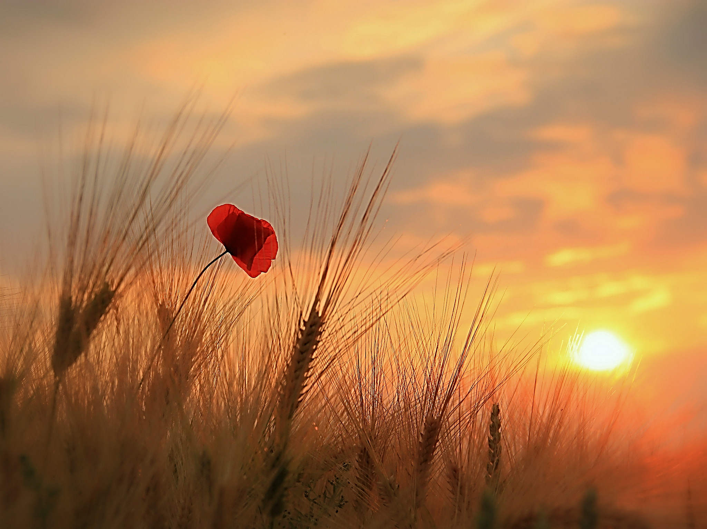
TEŞEKKÜR EDERİZ
www.bolworm.com info@bolworm.com
0 850 302 14 14
0 530 523 81 30

